Slide 1


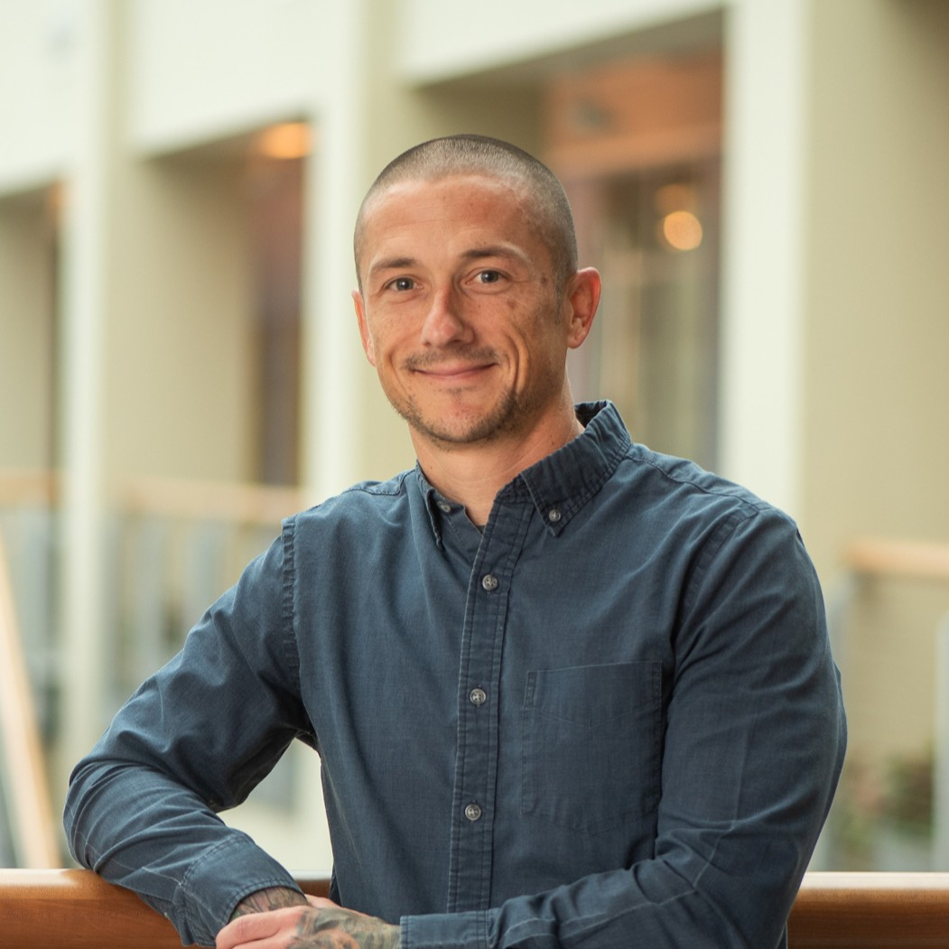


Inspiramos a la próxima generación
FUTURUM
PODCAST
Conversación con el
Dr. Kelsey Fisher-Wellman

Slide 2

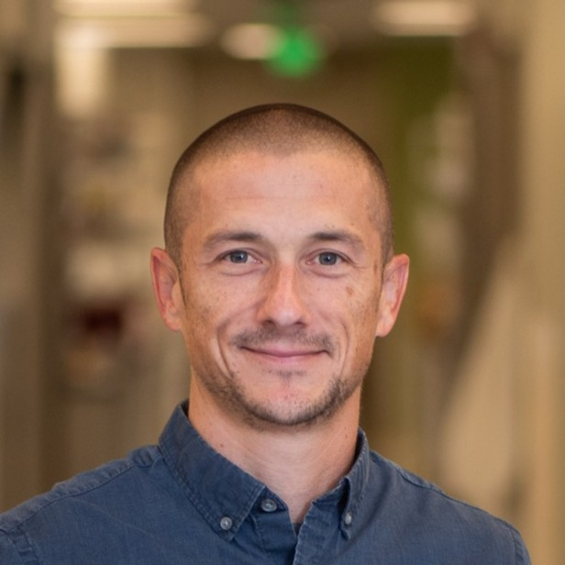
Preescucha | Resumen | Posescucha | Más Información
Conozca al
Dr. Kelsey Fisher-Wellman
Preescucha:
En este pódcast, el Dr. Kelsey Fisher-Wellman comparte cómo se ha convertido en un biólogo del cáncer exitoso a pesar de venir de un entorno educativo poco convencional y habla sobre los beneficios de seguir un camino diferente al de los demás.
¿Qué cree que implica una carrera en biología del cáncer?
¿Qué beneficios cree que pueden surgir al tomar un camino diferente al de los demás?
Perfil
Facultad de Medicina de la Universidad Wake Forest, EE. UU.
Campo de investigación
Biología del cáncer
“Tener un trasfondo variado es una verdadera fortaleza porque seguro que piensas las cosas de forma un poco diferente.”

Slide 3


Preescucha | Resumen | Posescucha | Más Información
Resumen de la conversación con Kelsey:
Hasta 04:15
Según Kelsey, ¿cuál debería ser el objetivo de cada laboratorio de biología del cáncer?
¿Por qué es difícil tratar el cáncer?
¿Qué intenta identificar Kelsey en las células cancerosas?

Slide 4

Preescucha | Resumen | Posescucha | Más Información
04:15 – 06:00
¿Cuáles son sus pasatiempos e intereses? ¿Qué asignaturas podría estudiar para seguir una trayectoria educativa y, a la vez, seguir sus intereses?
Si pudiera hacer unas prácticas, ¿qué le gustaría hacer y por qué? ¿Qué cree que le daría la experiencia?
¿Alguna vez se ha emocionado por hacer algo que luego no salió como esperaba? ¿Cómo se sintió y qué aprendió de esa experiencia?

Slide 5

Preescucha | Resumen | Posescucha | Más Información
06:00 – fin
¿Alguna vez se ha sentido rezagado? ¿Cómo le hizo sentir esto y cómo respondió?
¿Hasta qué punto está motivado para dirigir su propio aprendizaje, como Kelsey? ¿Qué pasos podría tomar para mejorar su capacidad de aprender de forma independiente?
¿Por qué cree que Kelsey se sintió incómodo al principio por tener un perfil diferente al de la mayoría de la gente en ciencias biomédicas?
¿Por qué es una fortaleza tener un origen diferente al de quienes nos rodean?

Slide 6


Preescucha | Resumen | Posescucha | Más Información
Posescucha:
¿Hasta qué punto cree que una carrera en biología del cáncer le resultaría gratificante e interesante?
¿Cómo podría encontrar mentores que lo apoyen en la siguiente etapa de su trayectoria educativa o profesional?
¿Qué consejo de Kelsey le resultó más útil y por qué?
¿Qué otras preguntas le haría a Kelsey sobre la biología del cáncer y/o su carrera?*
Envíe sus preguntas a Kelsey aquí

Slide 7

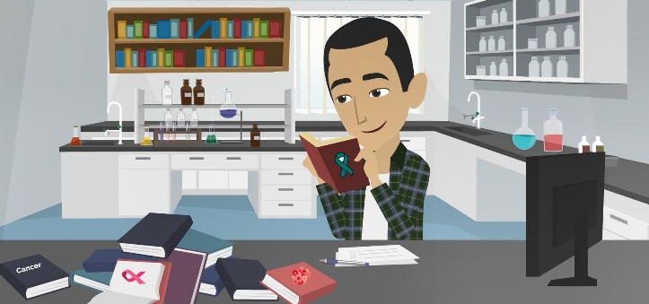
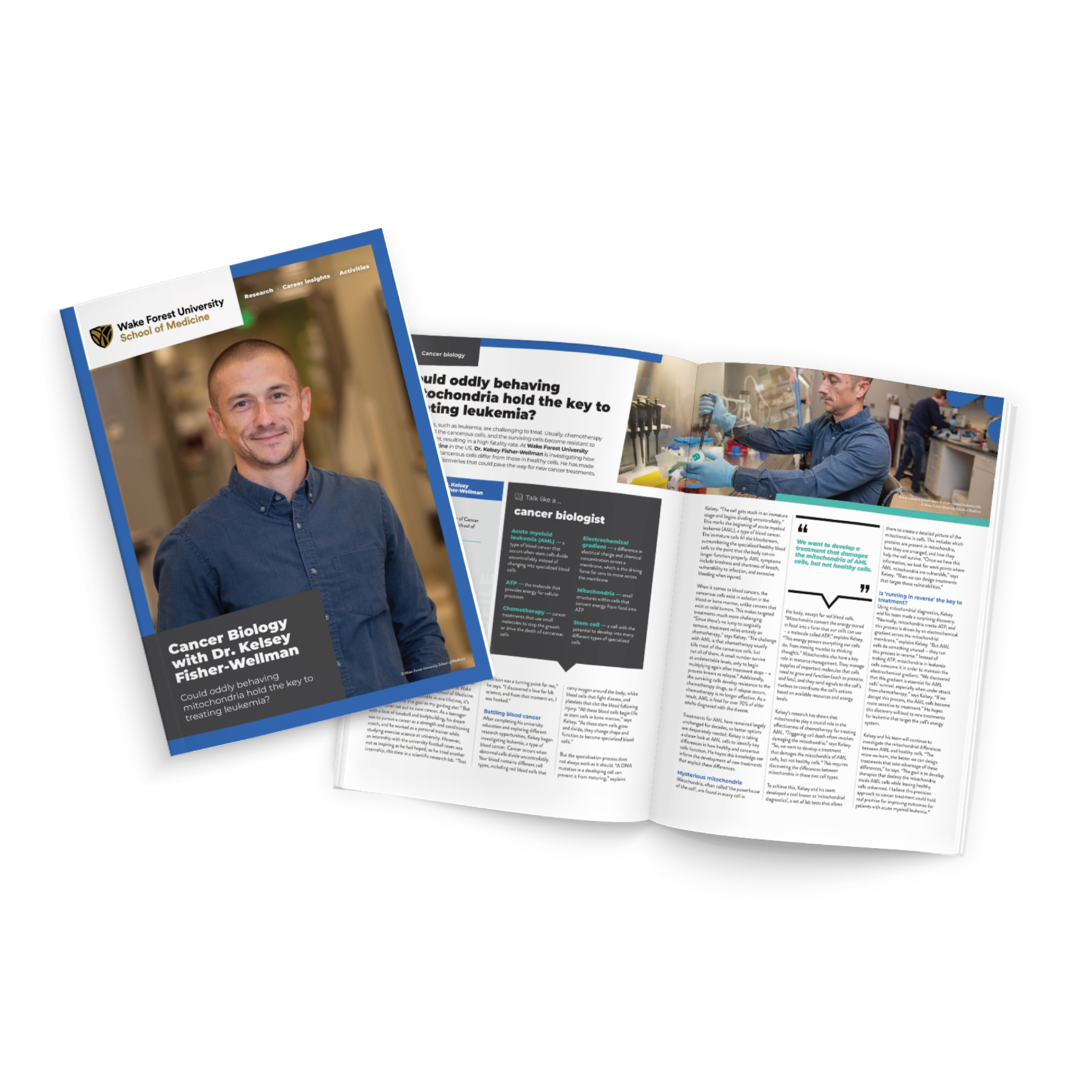
Preescucha | Resumen | Posescucha | Más Información
Más información sobre el trabajo de Kelsey:
Lea el artículo de Kelsey
Descargue la hoja de actividades de Kelsey
Vea la animación de Kelsey
Descargue la presentación de las carreras de Kelsey
Lea los recursos de Kelsey en inglés
Inspiramos a la próxima generación

Slide 8




Este material educativo fue producido por la Facultad de Medicina de Universidad de Wake Forest en asociación con Futurum y con el apoyo de subvenciones de The Duke Endowment.
The Duke Endowment es una fundación privada que fortalece comunidades en Carolina del Norte y Carolina del Sur formando niños, promoviendo la salud, educando mentes y enriqueciendo el espíritu.
Comparta su opinión sobre este recurso educativo y profesional.
Para comentar, escanee el código QR o visite el siguiente enlace: redcap.school.wakehealth.edu/surveys/?s=NPK347RYHCR3FNDC

